Slide 1
Краевой ежегодный месячник оборонно-массовой и военно-патриотической работы в 2020 году
Муниципальное бюджетное общеобразовательное учреждение средняя общеобразовательная школа N 4 села Мерчанского Крымского района

Slide 2
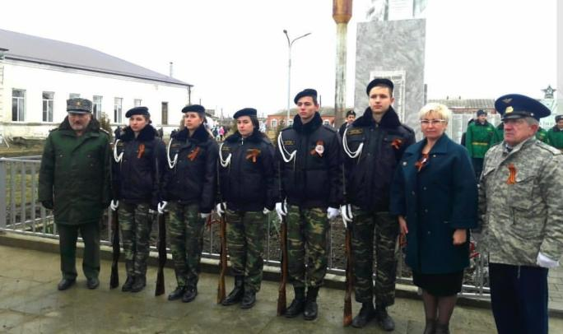
Торжественное открытие месячника

Slide 3
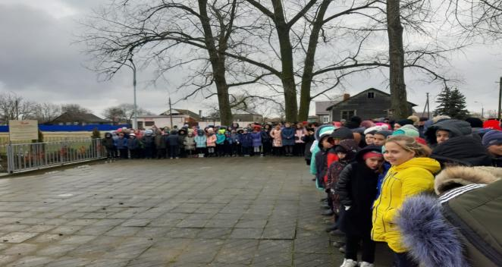
Открытие месячника у мемориала 1160 советских воинов в селе Мерчанском

Slide 4
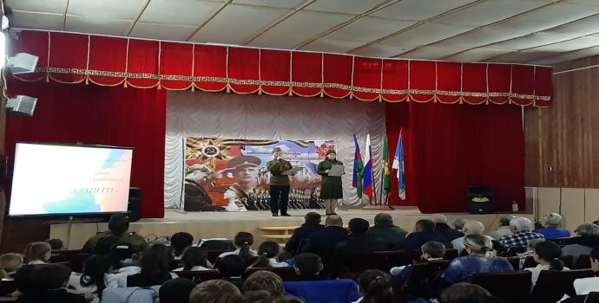
Торжественное открытие месячника в ДК села Мерчанского

Slide 5
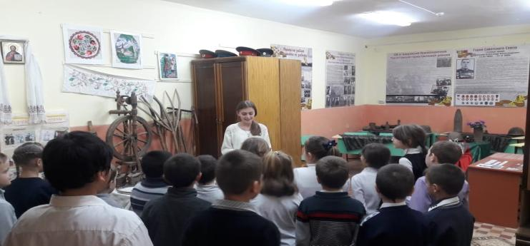
Работа школьного музея с проведением экскурсий для обучающихся

Slide 6
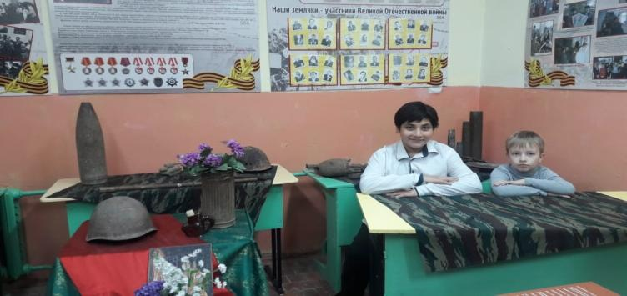
Двери школьного музея всегда открыты

Slide 7
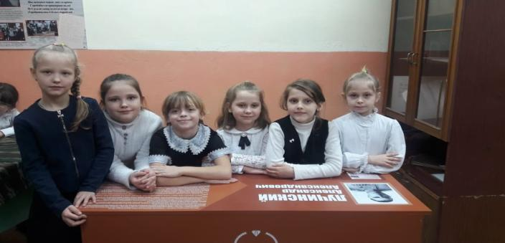
Имя Героя Советского Союза Александра Александровича Лучинского носит
МБОУ СОШ № 4 Села Мерчанского

Slide 8
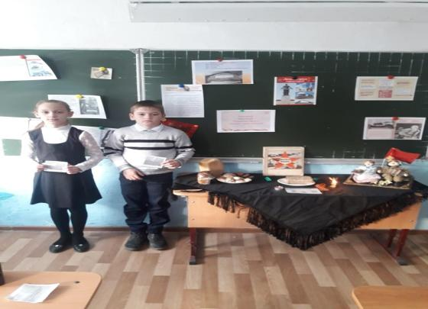
Уроки мужества «Блокада Ленинграда»

Slide 9
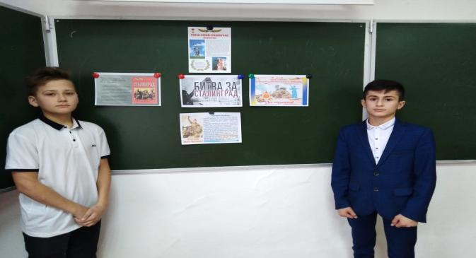
Уроки мужества «Битва за Сталинград»

Slide 10
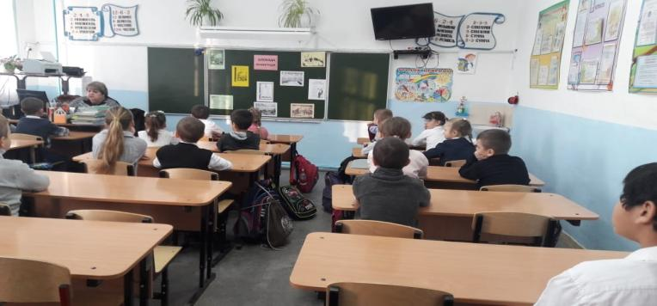
Уроки мужества

Slide 11
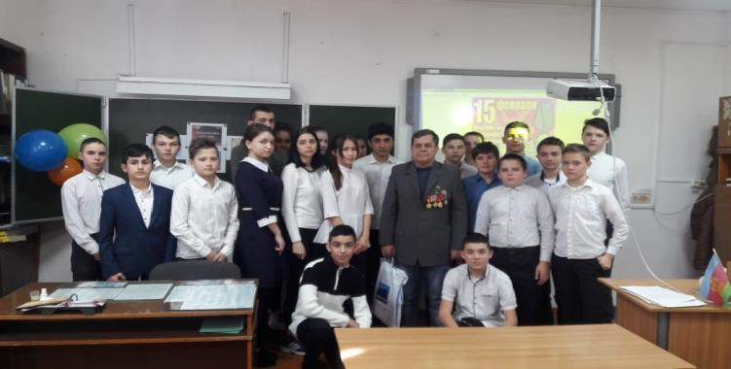
Встреча с ветераном Афганской войны В.Н.Полынько

Slide 12
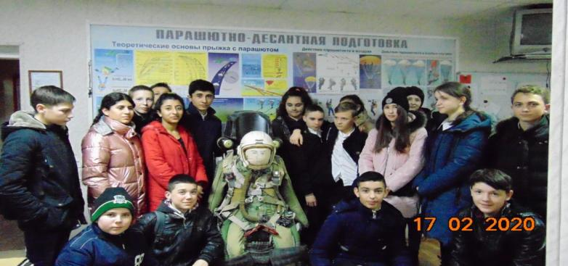
Посещение воинской части 75386

Slide 13
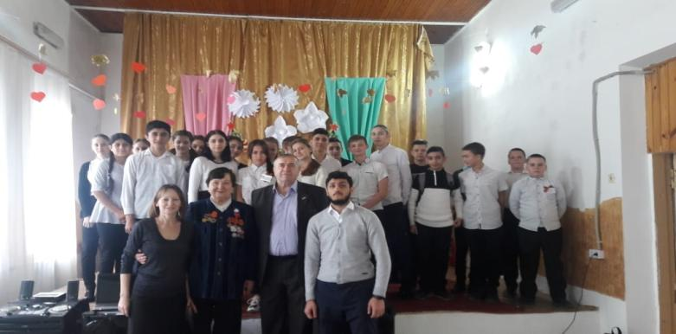
Встреча с ветеранами
Мирошниченко Н.С. и Боровкова А.М.

Slide 14
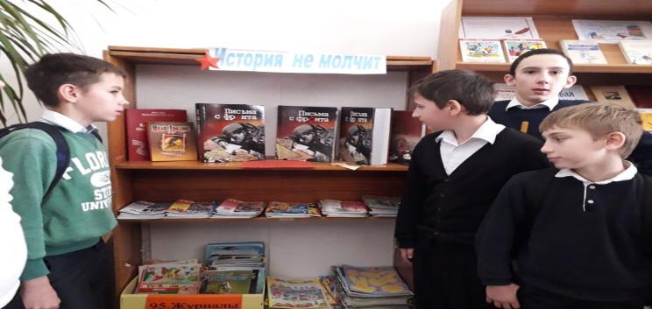
Книжно-иллюстрированные выставки в школьной библиотеке

Slide 15
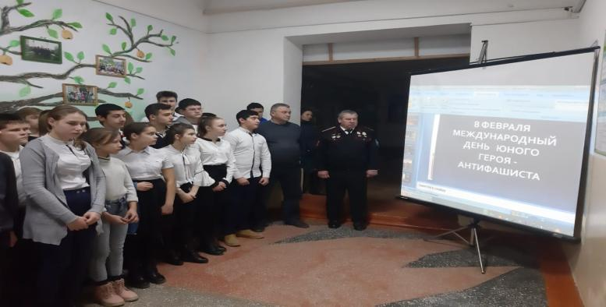
Линейка Памяти в день юного героя-антифашиста

Slide 16
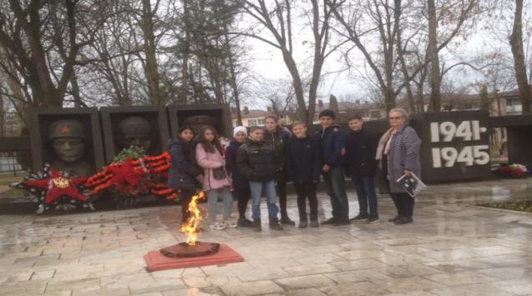
Обзорная экскурсия в г. Крымске

Slide 17
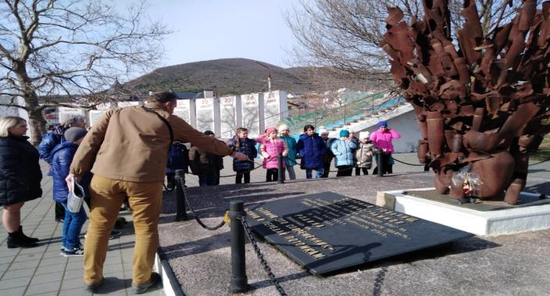
Экскурсия по местам боевой славы в г. Новороссийск

Slide 18
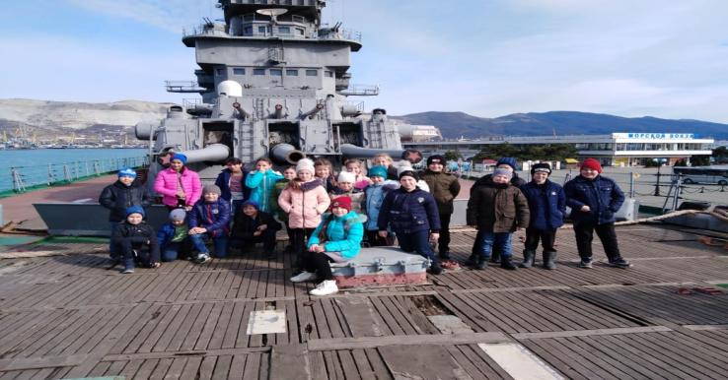
Экскурсия в город-герой Новороссийск

Slide 19
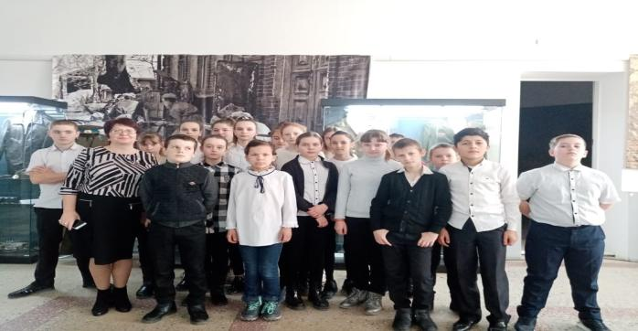
Посещение Краеведческого музея в г. Крымске

Slide 20
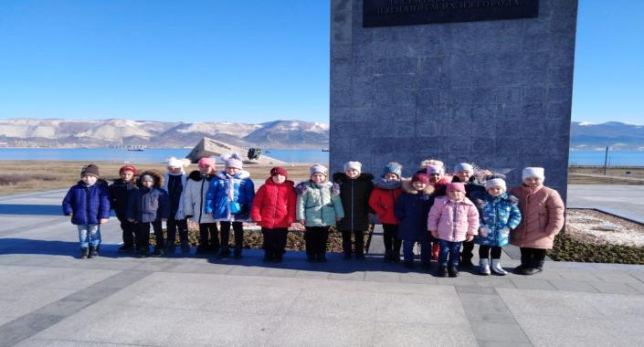
Обзорная экскурсия по местам боевой славы в г.Новороссийске для 3-х и 1-х классов

Slide 21
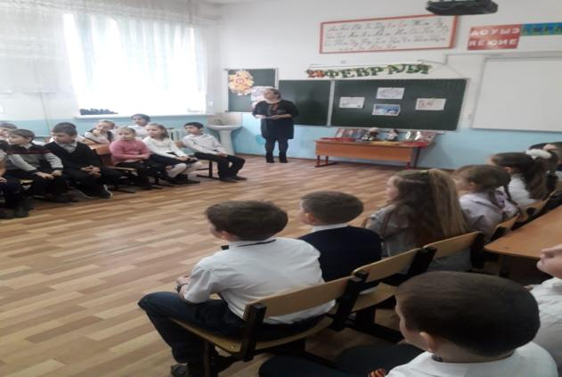
Игра-викторина
«День защитника отечества»

Slide 22
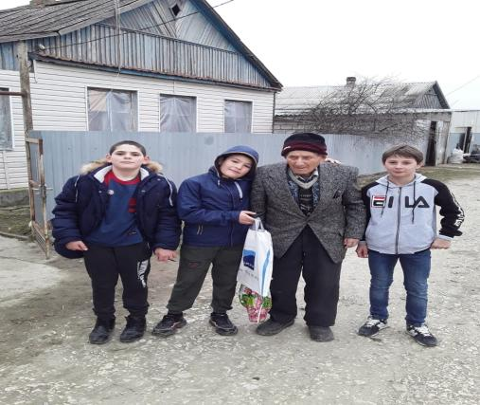
Акция «Помоги ветерану»

Slide 23
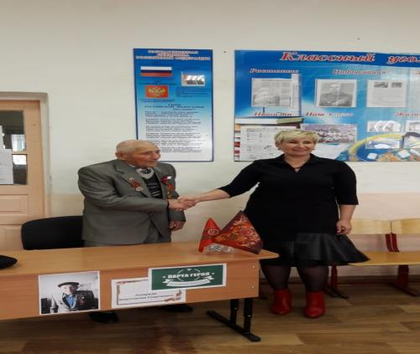
Торжественное мероприятие в честь открытия Парты Героя Лазариди К.Г.

Slide 24
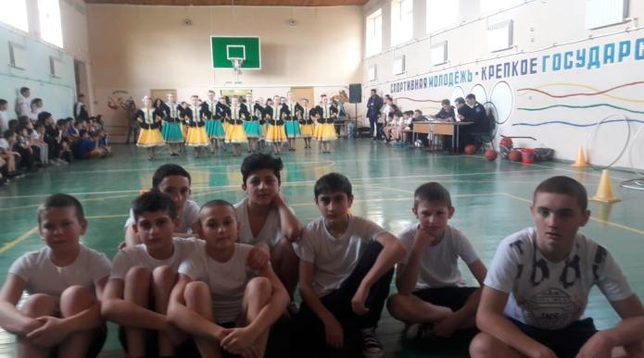
Казачьи игры «А ну-ка, мальчики!»

Slide 25
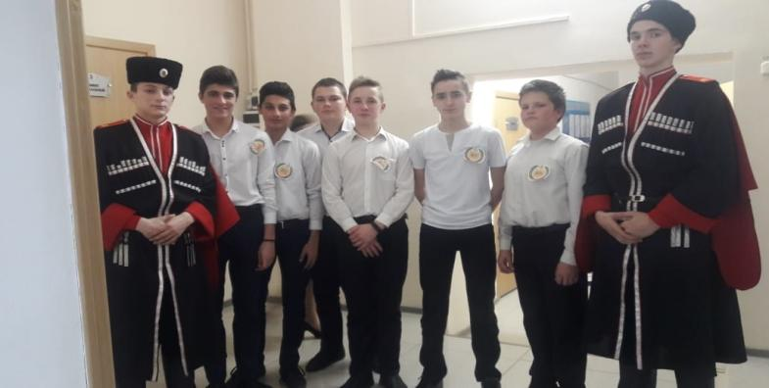
Казачьи игры среди учеников казачьих классов

Slide 26
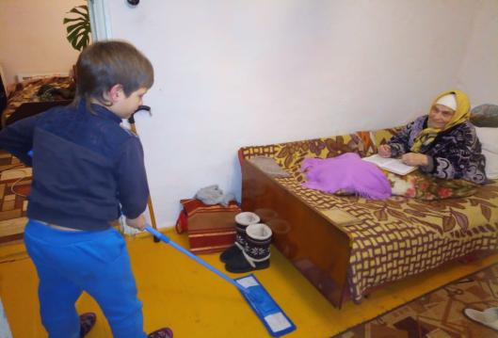
Акция «Помоги ветерану»

Slide 27
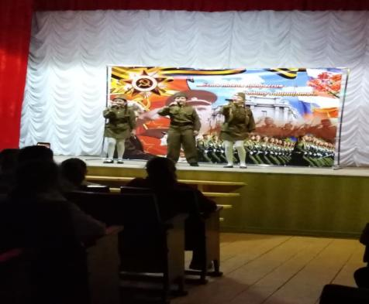
Песни, с которыми мы победили!

Slide 28
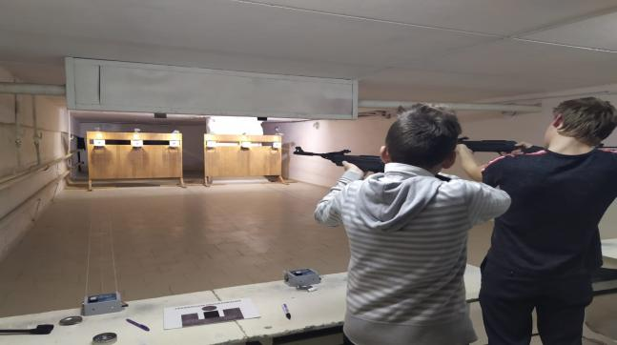
Стрельбы

Slide 29
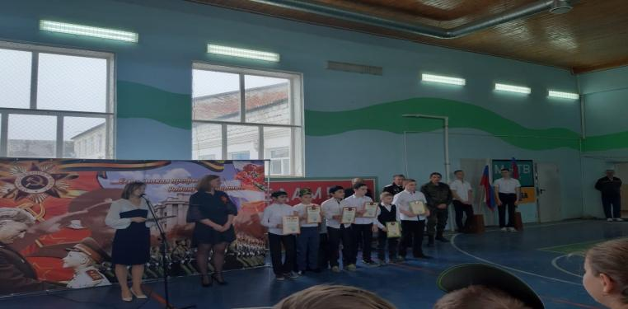
Торжественная линейка, посвященная подведению итогов месячника

Slide 30
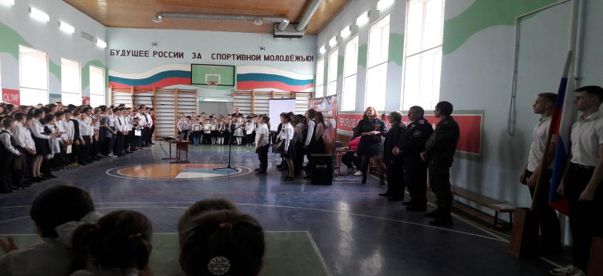
Подведение итогов месячника.
Вручение грамот победителям

Slide 31


